Slide 1
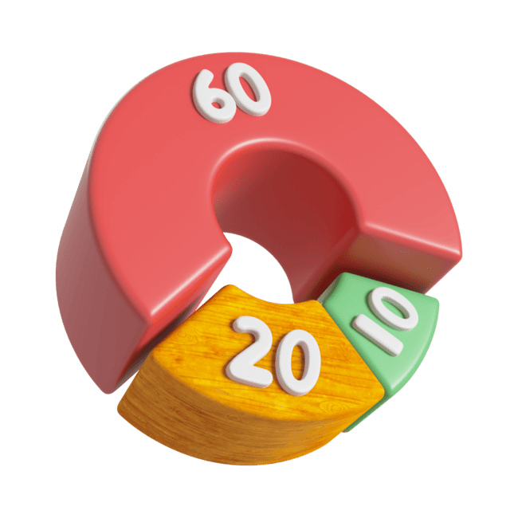

Dzielenie pisemne z resztą
4 klasa

Slide 2
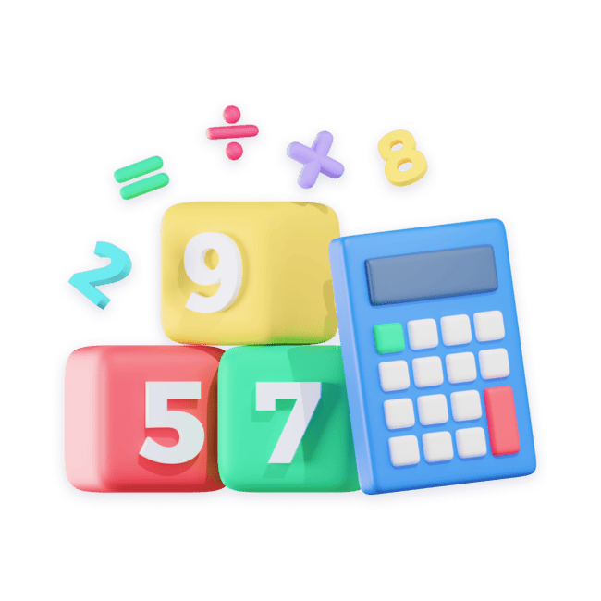

Wstęp
Cześć, przyjaciele! Dziś porozmawiamy o ciekawym procesie matematycznym – pisemnym dzieleniu z resztą. Gotowi, aby rozpocząć?

Slide 3

Co to jest dzielenie?
Dzielenie – to operacja matematyczna, za pomocą której rozdzielamy liczby na równe części.
Przypomnijcie sobie, jakie znacie podstawowe elementy dzielenia?
Pisemne dzielenie z resztą – to metoda dzielenia, w której wynik nie dzieli się dokładnie. Reszta – to to, co pozostaje.

Slide 4


Algorytm dzielenia
Znajdź największą liczbę, która jest mniejsza niż dzielna i dzieli się przez dzielnik. To liczba 30.
30 : 5 = 6 – to liczba całkowita.
32 – 30 = 2 – pozostała reszta.
Sprawdzenie: a) Reszta powinna być mniejsza od dzielnika (2 < 5). b) Dzielna musi być równa iloczynowi dzielnika i liczby całkowitej plus reszta: 32 = 5 × 6 + 2.
Zatem: 32 : 5 = 6 (reszta 2).

Slide 5
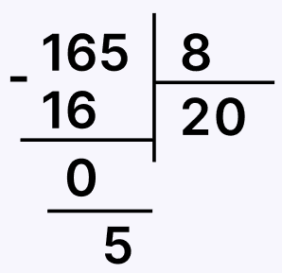
Zasady pisemnego dzielenia z resztą
Umieść dzielną i dzielnik.
Rozpocznij dzielenie od najwyższego rzędu.
Wykonuj operacje dzielenia i odejmowania.
Zapisz resztę, jeśli istnieje.
Odpowiedź:
20 (reszta 5).

Slide 6
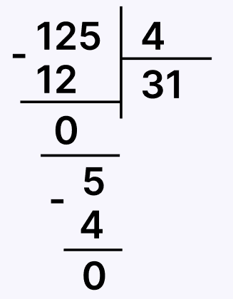
Przykład pisemnego dzielenia z resztą
125 : 4 = ?
Rozpocznij dzielenie od najwyższego rzędu: 125 : 4 = 124 : 4 + reszta 1 (reszta 1).
Zapisz wynik: 31 z resztą 1.

Slide 7

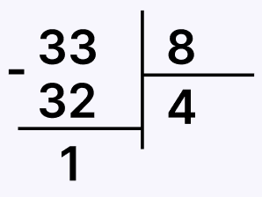
Przykłady zadań
Zadanie:
33 orzechy włożono do 8 koszyków. Ile orzechów zostało w ostatnim koszyku?
Rozwiązanie:
W pierwszych koszykach umieszczono po 4 orzechy, reszta 1. W ostatnim koszyku trzeba było dodać jeden orzech, czyli 5 orzechów.

Slide 8
Przykłady zadań w tabelach
Nazwa produktu | Cena | Ilość | Koszt
Notes | 71 | 3 | ?
Breloczek | 6 | ? | ?, на 3грн більша

Slide 9
Samokontrola
Marysia kupiła na prezenty 3 notesy po 71 zł i breloczki po 7 zł.
Za breloczki zapłaciła o 4 zł więcej niż za notesy. Ile breloczków kupiła Marysia i ile kosztowały prezenty?
1) 71 х 3 = 213
2) 213 + 3 = 216
3) 216 : 6 = 36
4) 213 + 216 = 429
Odpowiedź:
Marysia kupiła 36 breloczków. Koszt notesów to 213 zł, koszt breloczków – 216 zł. Łączny koszt prezentów wyniósł 429 zł.

Slide 10

Świetnie, opanowaliście ten materiał!
Praca domowa:
Przeanalizować temat „Pisemne dzielenie z resztą” w swoim podręczniku do matematyki.
Ćwiczyć wykonywanie zadań związanych z tym tematem.

Slide 11
Prezentacja stworzona przez specjalistów Mathema.me
Mathema – to największa platforma do nauki matematyki w Europie Wschodniej, stworzona na Ukrainie.
Na platformie Mathema możesz:
przygotowywać się do sprawdzianów i egzaminów,
rozwiązywać testy online,
dowiedzieć się najnowszych wiadomości o edukacji w Ukrainie.

